Slide 1
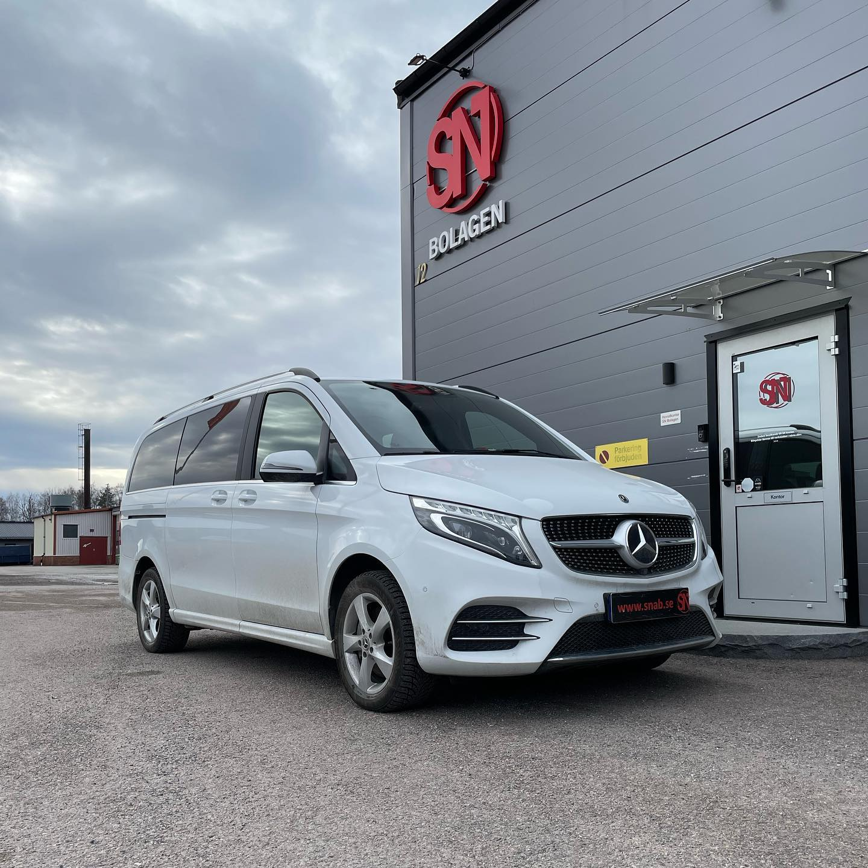
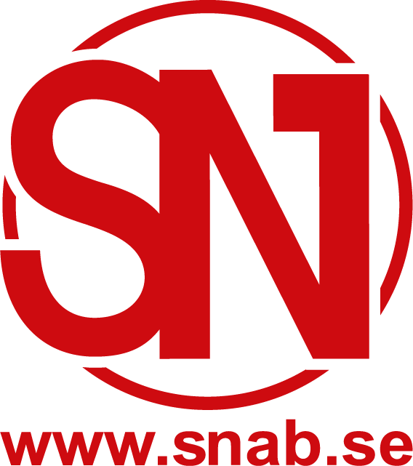

Mellanvägg vid C-stolpar och skyddsinklädnad
Mercedes Benz V-Klass

Slide 2
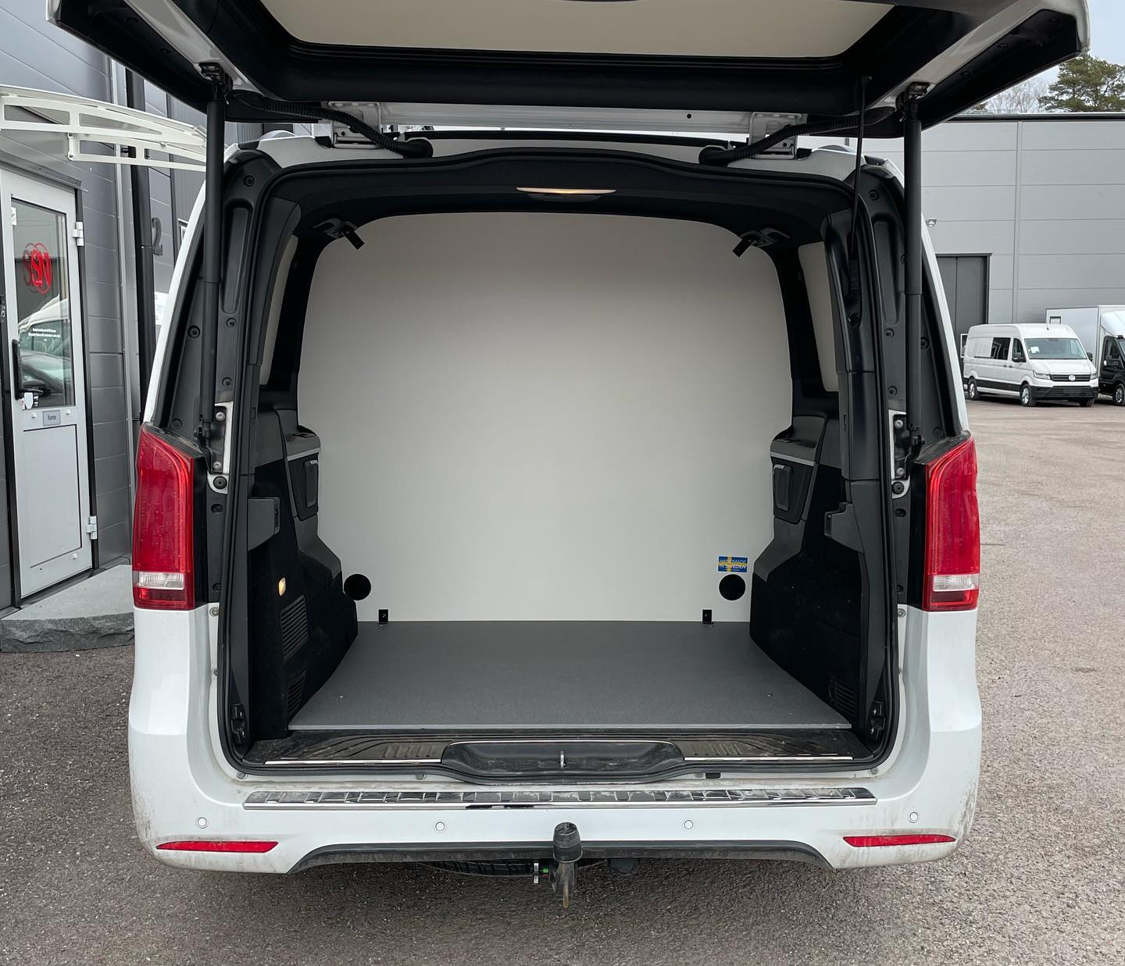
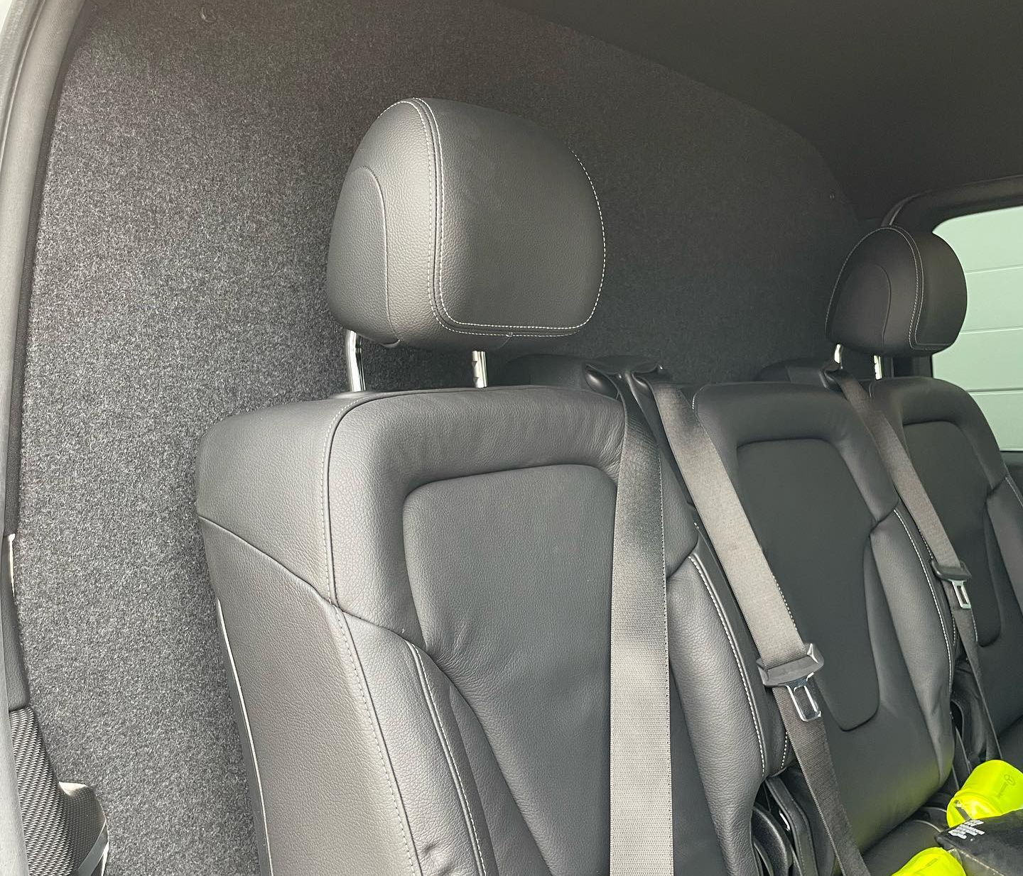
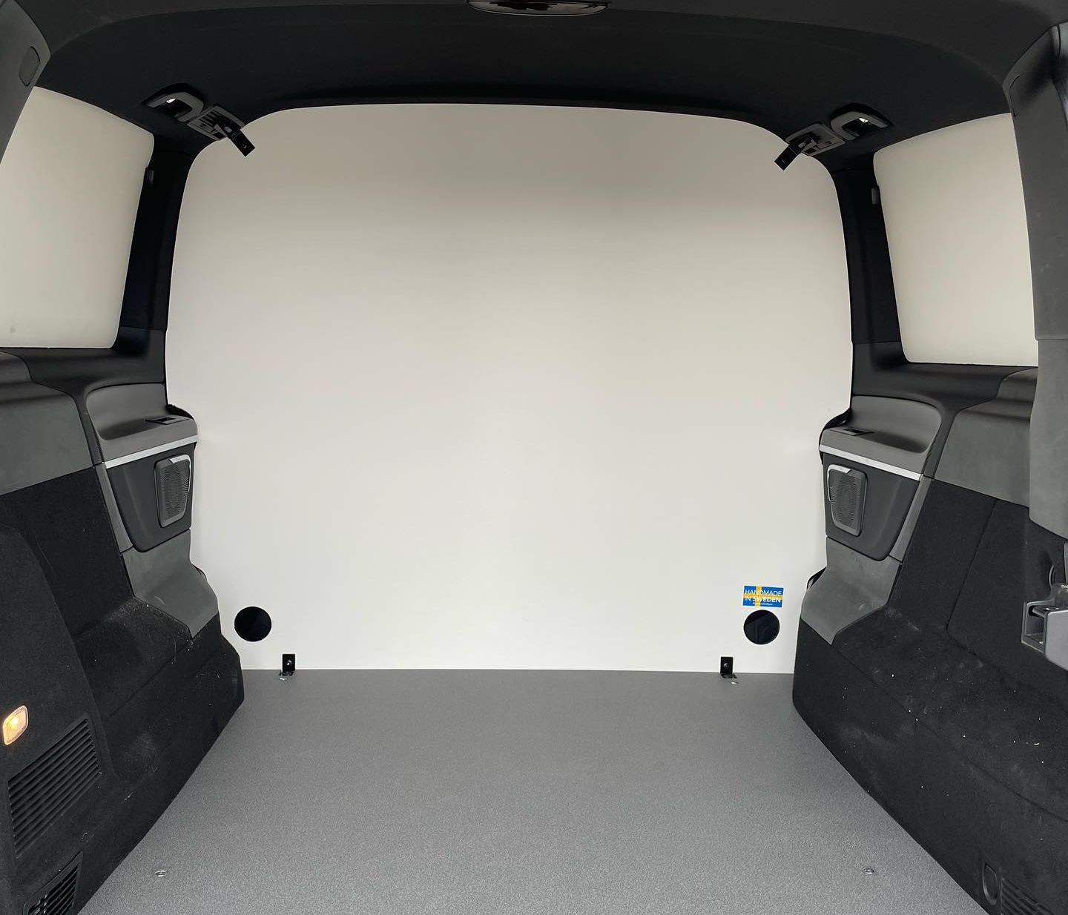
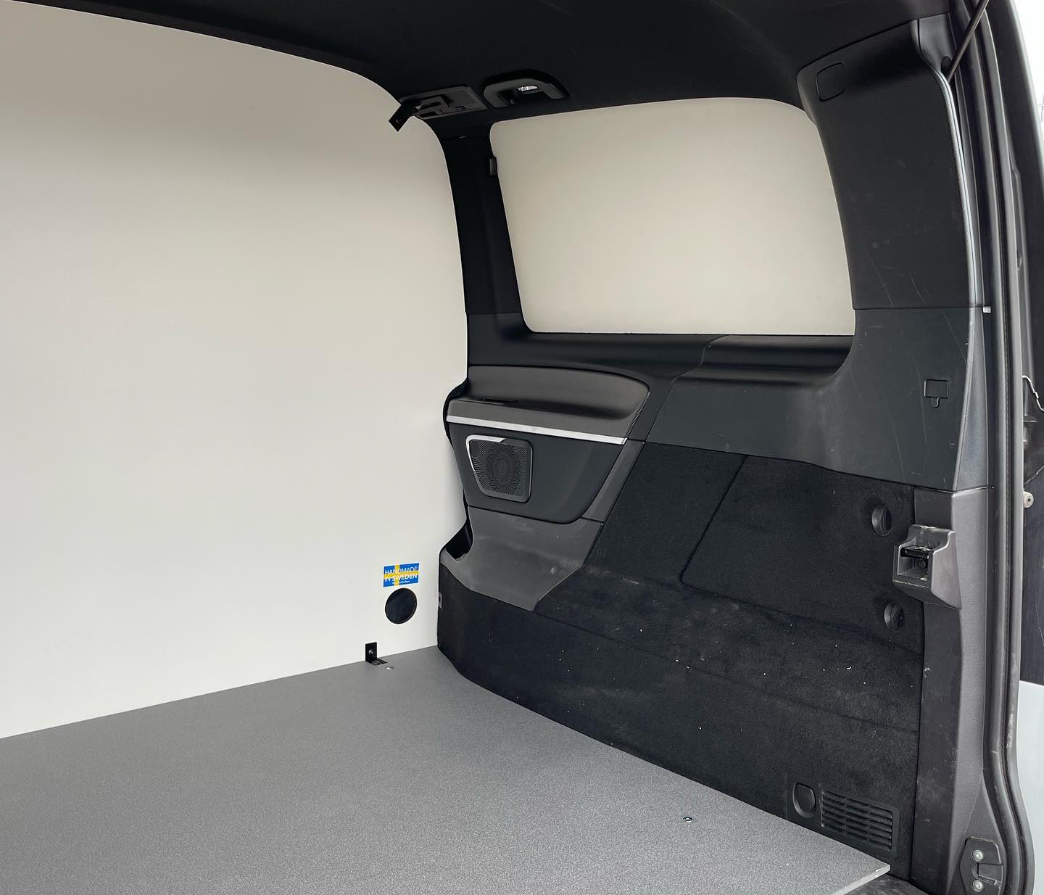
SN mellanvägg och inklädnadslösning
Vårt koncept är framtaget för att förädla ert befintliga fordon och fungerar lika väl för fossildrivna, hybrid- och helelektriska fordon.
Fordonet anpassas med en specialtillverkad mellanvägg placerad vid C-stolpar. Är fordon utrustad med krockgardiner sker urtag för dessa. Framsida av mellanvägg kläs i SN Dark Grey textil, vilket ger en stilren och integrerad känsla mot kupén.
Bakom mellanväggen skapas ett slutet och skyddat lastutrymme. Samtliga rutor täcks med specialanpassad inklädnad.
I lastutrymmet tillverkas och monteras en slitstark golvskiva för ett tåligt och funktionellt lastgolv. Installationen sker helt utan åverkan på fordonet, vilket innebär att inga permanenta ingrepp görs.
Lösningen är dessutom enkel att demontera vid behov, vilket gör att fordonet kan återställas till originalutförande. Samtliga komponenter är handtillverkade av svenskt råvarumaterial hos oss på SN.

Slide 3
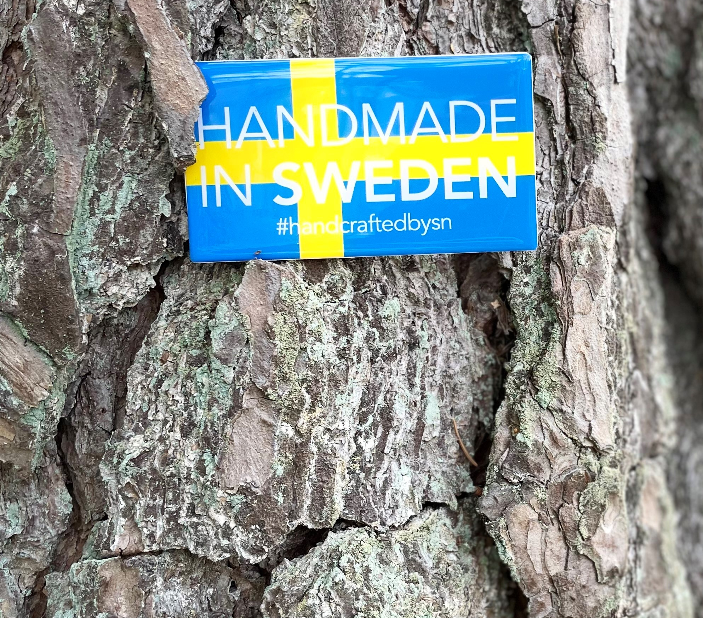
HANDMADE IN SWEDEN.
Tankesättet med en SN byggnation är att det ska andas svensk kvalitét rakt igenom med noggrant utvalda material som genomsyrar det svenska landskapet.
Ledord som hantverk, yrkesstolthet och svenska råvaror av levande material. Svenska krocktester skapar en kvalitativ premiumkänsla med högt säkerhetsfokus.
För att ytterligare förstärka denna känsla så pryder vi alltid våra byggnationer med detta sigill.

Slide 4
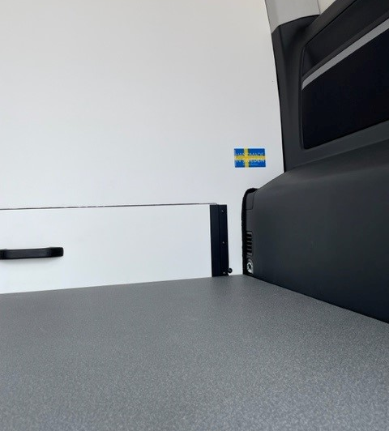
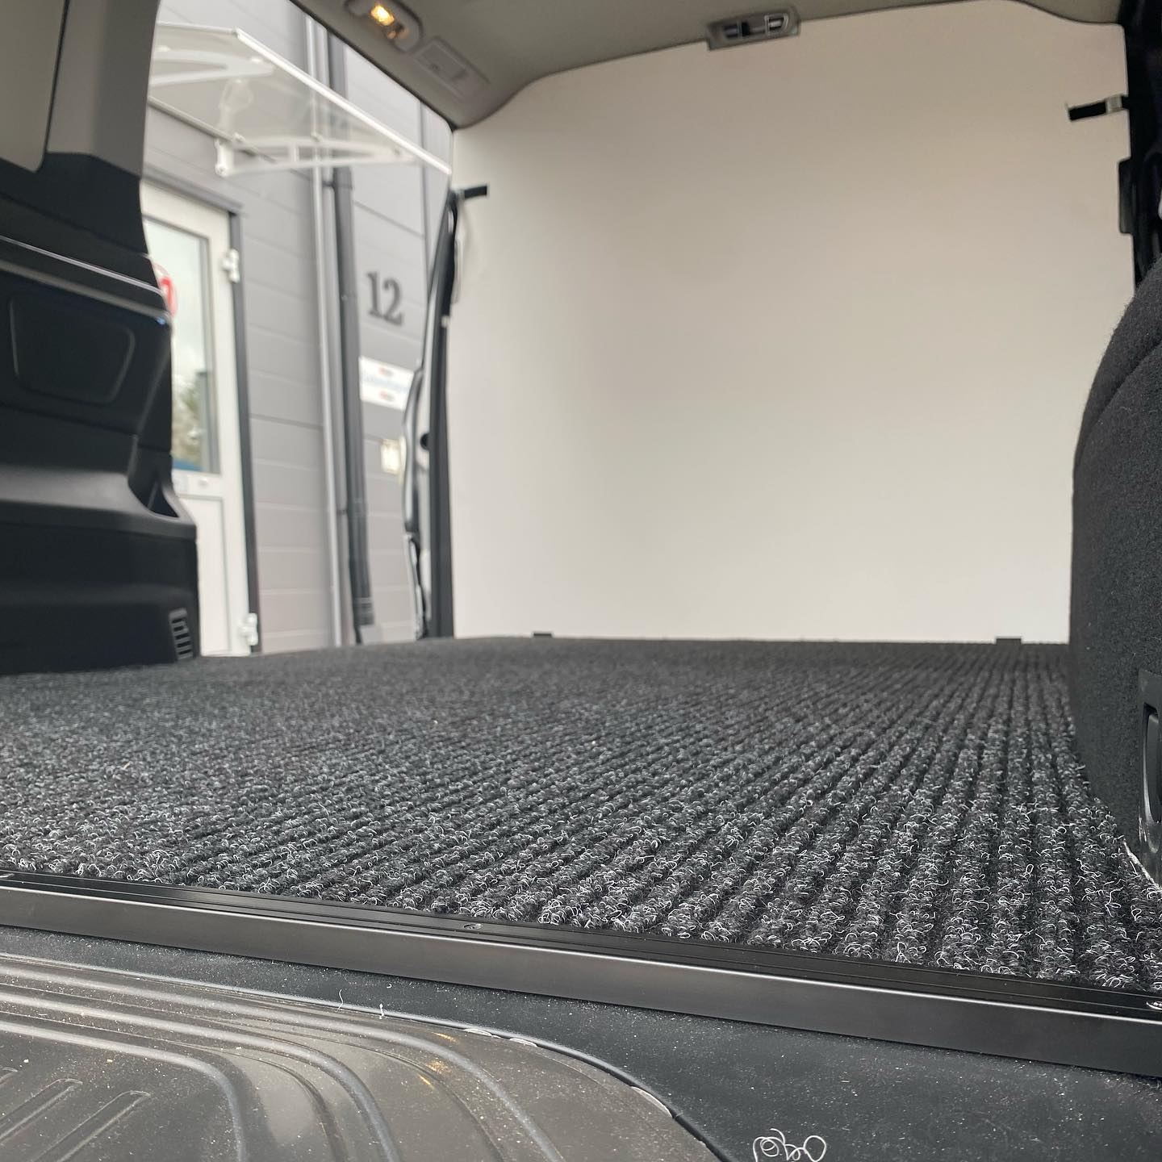
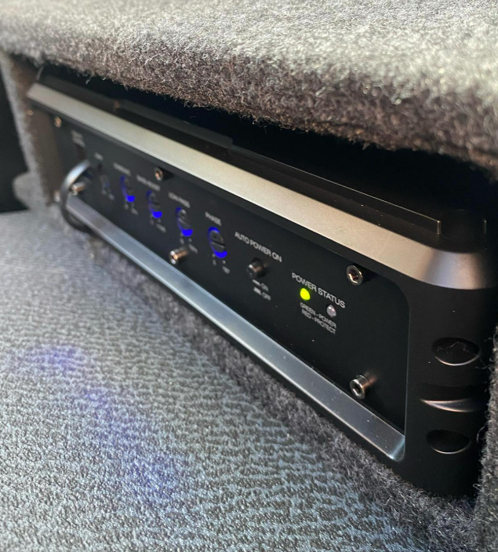
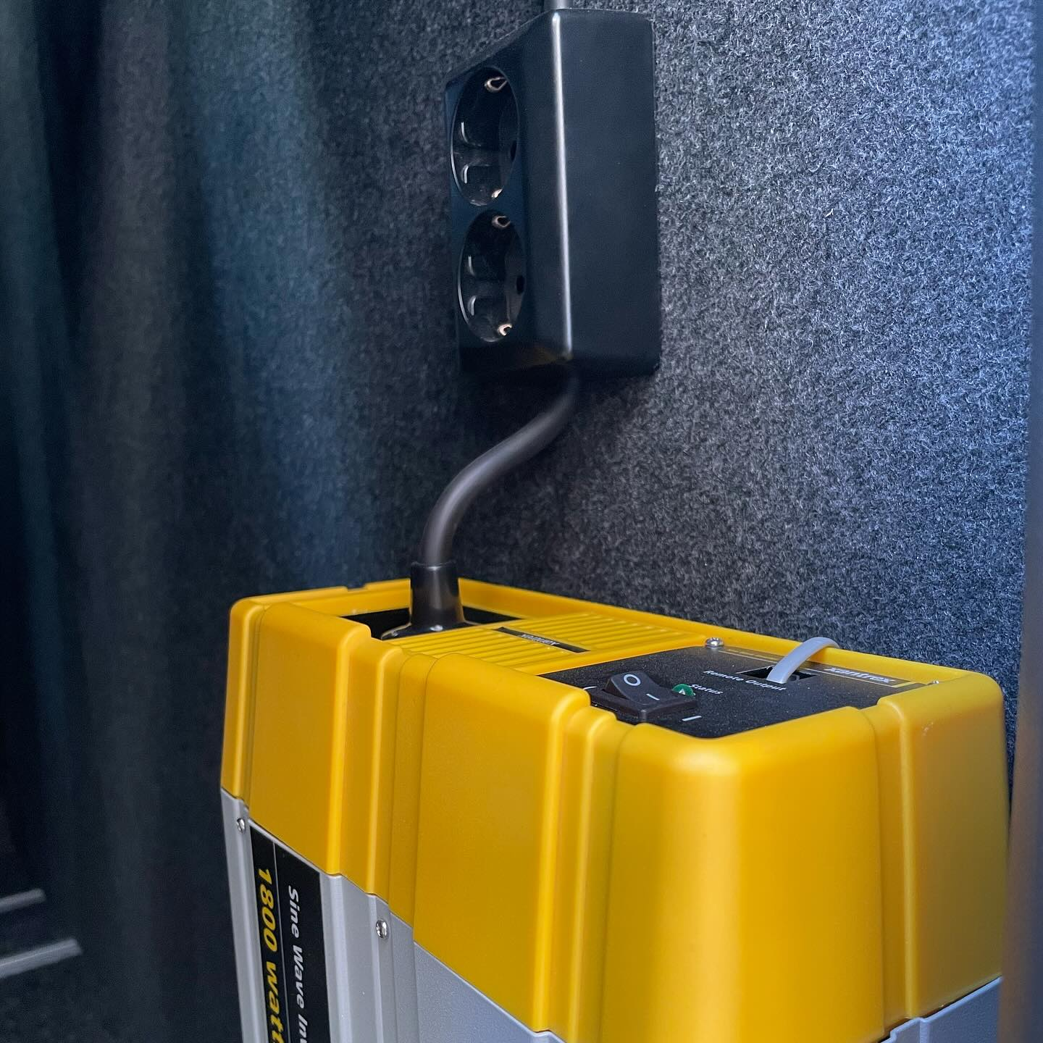
VALBARA TILLVAL
Vi erbjuder flera olika tillval anpassat efter aktuell bilmodell och era behov.
Vi löser specialtillverkade produkter- och lösningar enligt era önskemål.

Slide 5
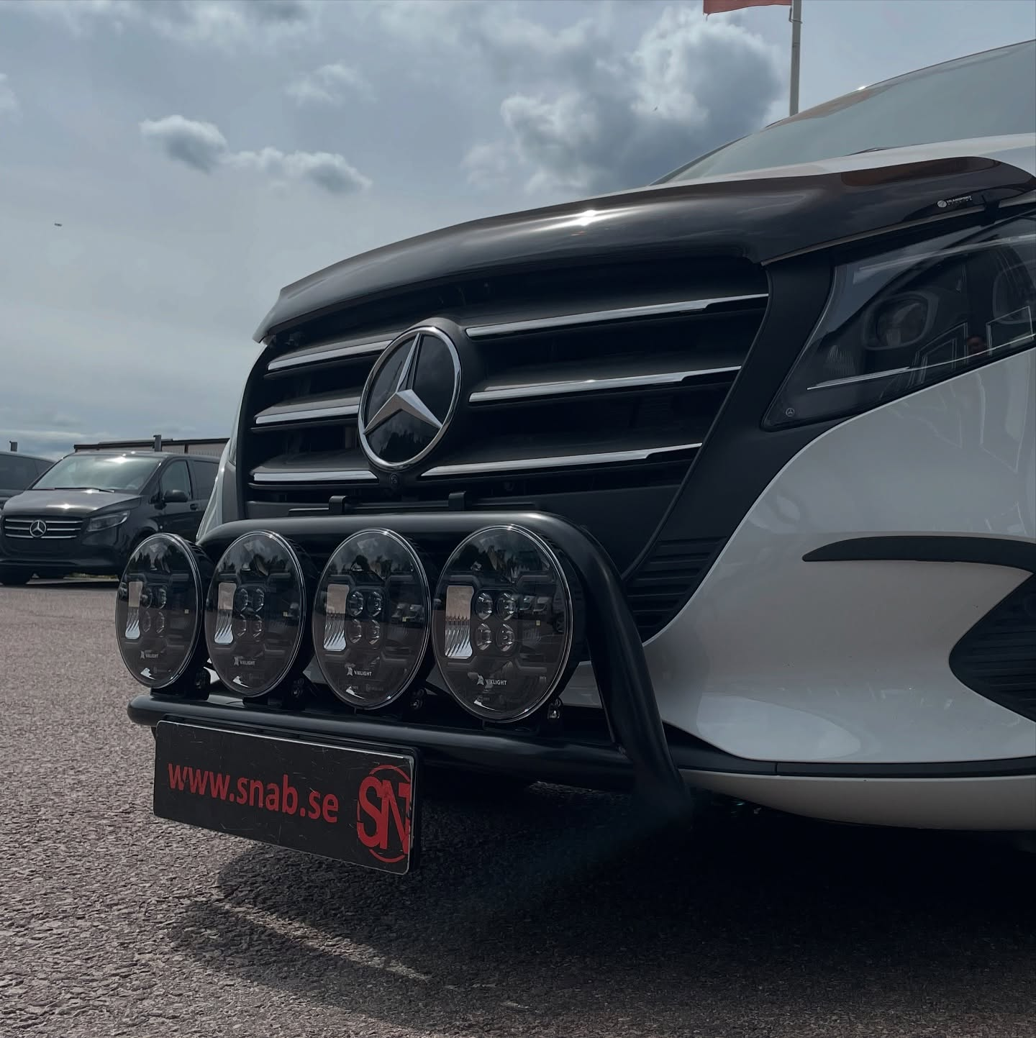
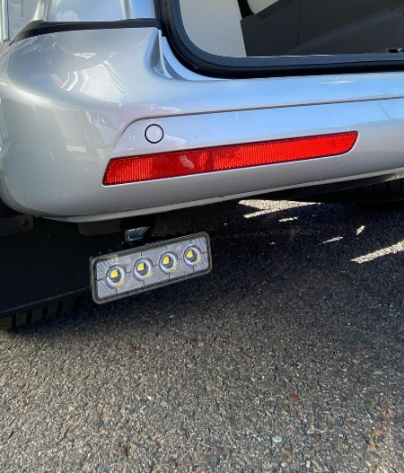
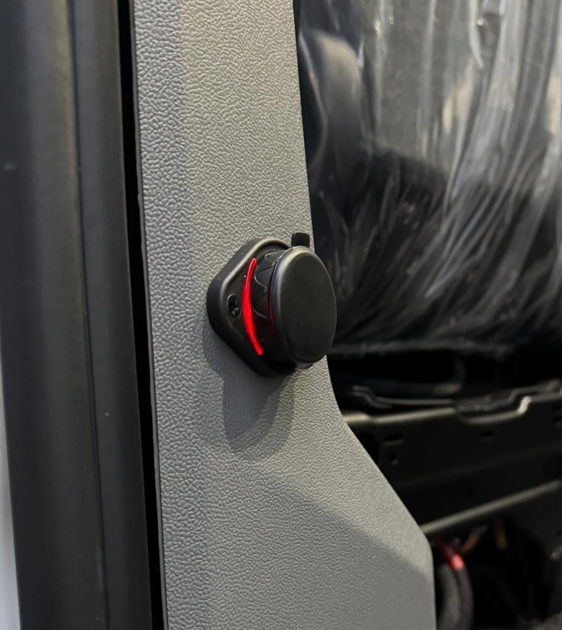
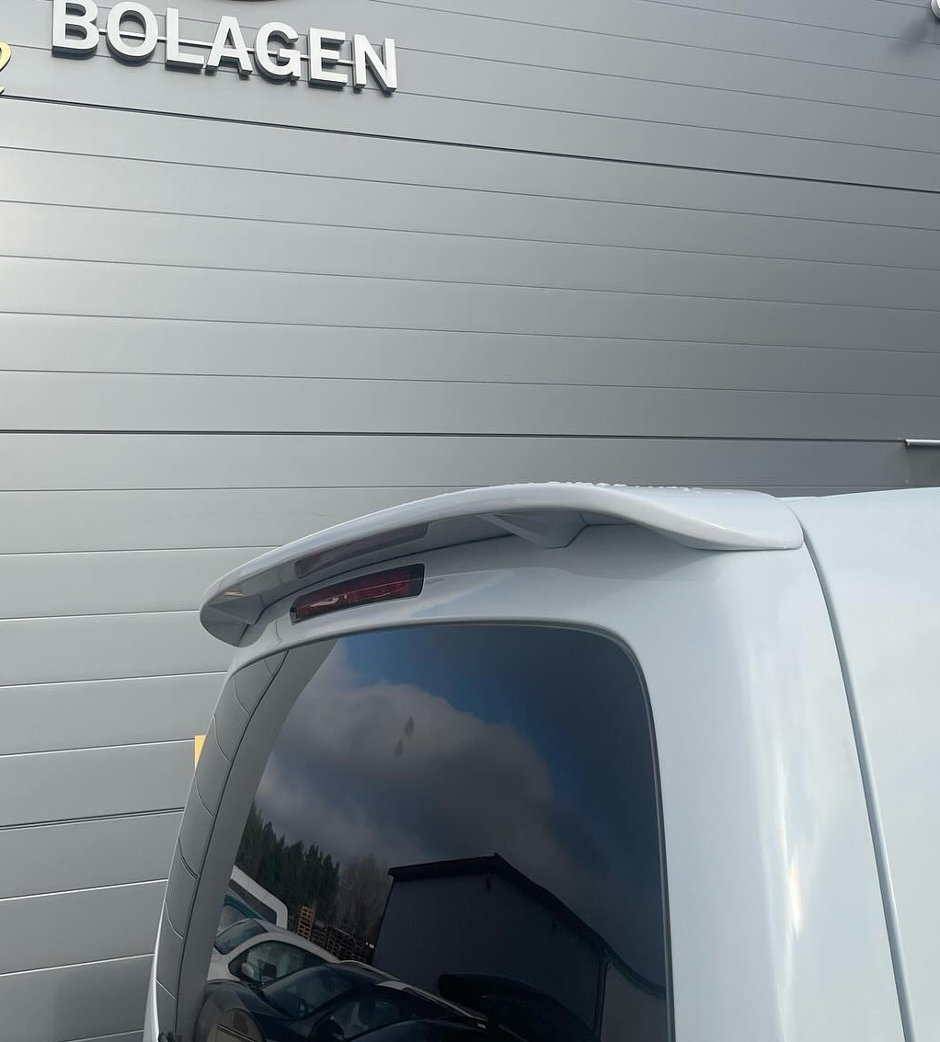
VALBARA TILLVAL

Slide 6
TEAM SN www.snab.se
021-203 30 order@snab.se
Vi på SN är ett sammansvetsat team där vi strävar efter ett och samma mål.
Vi jobbar dagligen tillsammans utefter vår värdegrund som vi gemensamt tagit fram och arbetar utefter.
Vi är dedikerade att skapa högkvalitativa och funktionella påbyggnationer genom hela processen med en positiv attityd och samarbetande inställning.
Alla i personalen bär delat ansvar och framgång både över individuella uppgifter och teamets övergripande framgång, allt för att ta sig närmare våra gemensamma målsättningar. Vi delar alltid kunskap, erfarenheter och resurser tillsammans för att lyfta alla i företaget mot högre höjder.
Tillsammans med dig som kund designar och skapar vi anpassade lösningar med fokus på att maximera påbyggnationen. Vi är flexibla och strävar alltid efter att göra en tydlig kundanalys och ta fram det bästa ur just ert fordon för att uppnå maximal effekt i er verksamhet.

